Slide 1


一般社団法人 日中医療・介護技術交流協会
Japan China Medical and Care Technology Association

Slide 2





協会概要
1. 協会の概要
会社概要
● 協会設立の主旨
当協会「一般社団法人日中医療・介護技術交流協会」（Japan China Medical and Care Technology Association ）（以下「JCMC」）」の設立背景。
日中間の医療医学分野の交流は多くの日本の機関、組織や様々なレイヤーを通じて活発に行われています。しかし、その活動は中国の国営医療機関や医師等限られたハイレベルの医療技術の共有、研鑽に重心が置かれがちであり、ともすると日本で一般民間病院にも広く普及しているような医療ノウハウや、民間病院のマネジメント手法などが共有されるニーズはないと受け止められていた傾向があります。
当協会は、中国全土の46%を占める中国の民間医療機関（全土で46万機関、内50床以上の病院、約2万機関）の総合力の向上をサポートすることで、中国の人々の健康に寄与することを目的とします。
● 協会の概要
｜法人名 | ｜一般社団法人 日中医療・介護技術交流協会(JCMC)
｜所在地 | ｜〒105-0003 東京都港区西新橋1-17-11 新橋東栄ビル2F
｜代表理事 | ｜長崎 幸太郎
｜理事 | ｜神代 雅喜
｜設立 | ｜2018年7月12日
｜TEL | ｜03-6205-7119
｜FAX | ｜03-6206-6743
｜MAIL | ｜official@jcmc.jp
-- 1 --

Slide 3
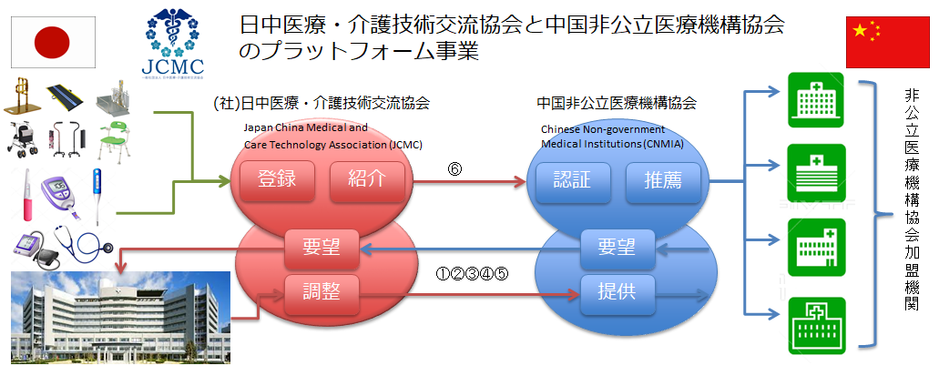
事業内容
2. 事業内容
会社概要
中国非公立医療機構協会（CNMIA）と提携し、以下の事業を展開する
● 協会の事業内容
当協会は、中国、アジアでのビジネス展開を目指す医療機器メーカー、医薬品メーカー、介護用品メーカー等の企業の窓口として、また、日本の医療技術を中国に提供する窓口として中国の民間医療機関が加盟する非公立医療機構協会と連携して次の事業を行う。
| 日本の病院マネジメントに関する情報の提供
| 医療関係の人材育成
| 日本の医療技術、医療情報の提供
| 中国２.６億人の高齢者に対する慢性病対策や介護技術の提供
| 日本企業の中国における流通を支援する為の日本医療、介護用品の認証事業
● 事業の流れ
入会
認証
販売
JCMC入会申込書（専用フォーム）にご記入頂き、到着後JCMC事務局から入会金請求書を発行します。
ご入金確認後、会員番号をEmail通してご案内させて頂きます。
製品登録書一式（専用フォーム）にご記入頂き、認定審査を行います。
認定された場合、認定書と認定マークを発行します。
Web販売サイト用のデータ入稿を行い、貴社製品をサイト上に掲載します。
広告宣伝のオプションとして、電子カタログ用データを入稿し、季刊発行に貴社製品を記載します。
中国の病院に e-yao サイト、または季刊誌を通して貴社の商品を販売します。
認定審査費用￥5,400/一製品
（税込）
入会金
￥32,400
（税込）
年会費
￥10,800
（税込）
認証マーク
￥1,080/一製品
（税込）
-- 2 --

Slide 4

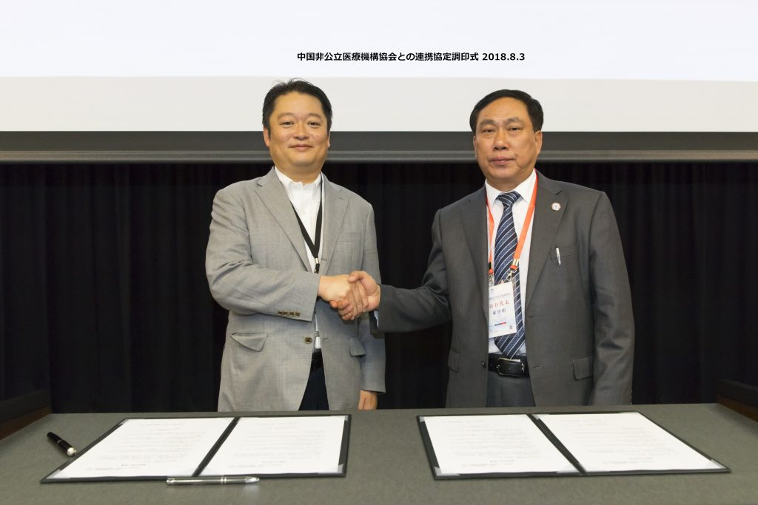
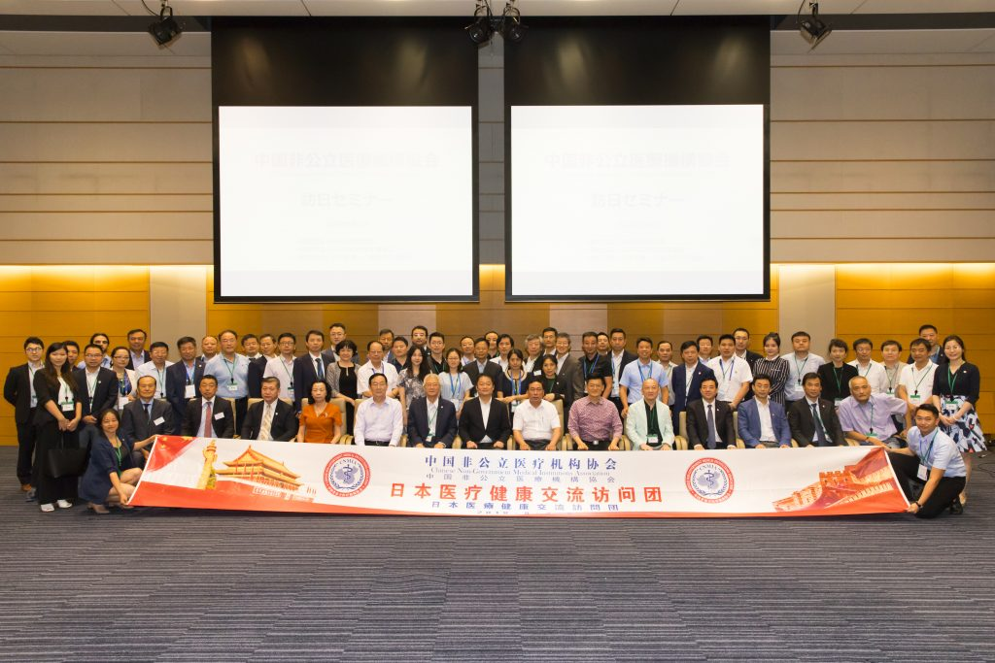
非公立医療協会について
3. 中国非公立医療機構協会について
会社概要
中国非公立医療機構協会(以下CNMIA)は、中国国務院国家衛生・計画委員会民政部の認可を受けた。国家一級(※１)に位置づけられる非営利の協会。中国の民間資本の医療機関と中国政府の橋渡し役であり、かつ傘下の医療機関を指導監督する立場にあり、経営拡大を後押しする様々なプロジェクトを展開している。
非公立医療協会は中国全国で46万機関あり、その内、50床以上の病院は約2万施設あります。
※１「国家一級」とは、中央政府の省庁のもとに活動する組織を指し、その構成メンバーは公務員であり、中国共産党の書記が在籍している。日本の独立行政法人に準ずる。
● 日本訪問と調印式
平成30年8月2日より、来日していた中国非公立医療機構協会の幹部並びに、中国民間病院の医療関係者61名は、7日間の訪日日程を終了し9日、帰国の途につきました。
◀ 中国非公立医療協会と当協会の調印式
右：CNMIA 郝德明 常務副会長兼理事長
左：当協会 長崎 幸太郎 代表理事
▼ 来日した協会幹部と医療関係者61名
8月2日から8日までの１週間の滞在中、CNMIAの訪日団は日本窓口となるJCMCと、中国の民間医療機関（介護施設等）向けに、医療機器や介護用品などの認証、推奨を行うプラットフォームの日中連携に関する調印式を行った後、厚生労働省、経済産業省、国立研究開発法人科学技術振興機構（JST）等を表敬訪問する傍ら、慶応義塾大学病院、東京医科大学病院、
東邦大学医療センター大橋病院などの大学病院や東京都健康長寿医療センター、また医療法人社団桐和会グループをはじめとする民間医療施設を訪問、日本の医師、医療関係者と懇談を行いました。
-- 3 --

Slide 5
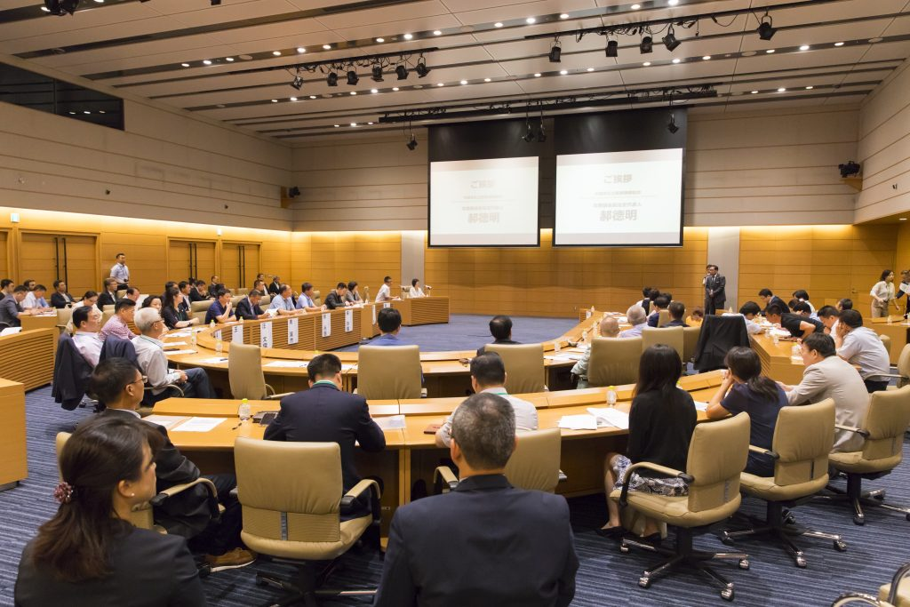
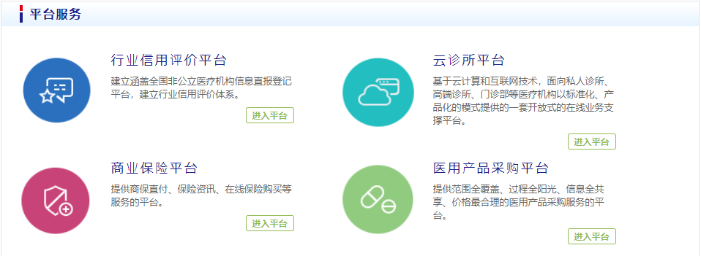
中国医療B2Bプラットフォーム
4. 中国医療BtoBプラットフォーム
会社概要
平成30年8月7日に、医療機器メーカーや、介護用品等を扱う日本企業を対象としたセミナーを開催しました。
CNMIA会長より、深刻な少子高齢化が懸念される中国において、医療や介護の現場において、品質の良い日本の製品を調達するニーズが急激に高まっており、CNMIAが運営するBtoBプラットフォームを利用して、多くの日本製品を中国46万の医療機関、介護施設等に届けたいとの呼びかけがありました。
＊ BtoBプラットフォームとは：企業間の取引等をインターネット上で完結させるオンラインサービスであり、ここでは主に医療機関・研究施設・医療介護製品の製販業者などの間の診療行為・研究活動・医療ビジネスなどをオンラインで完結させるサービスである。
▼ CNMIAが運営するプラットフォーム
BtoBプラットフォームには、医療機関登録評価、クラウド式HIS、医療製品購買など多様なプラットフォームが運用されている。
-- 4 --

Slide 6
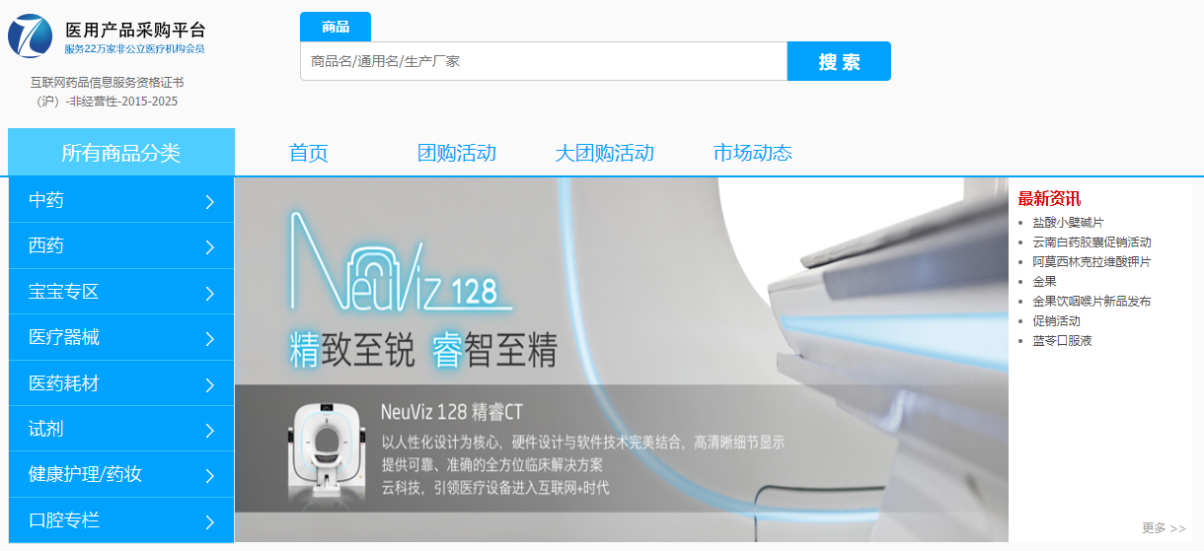
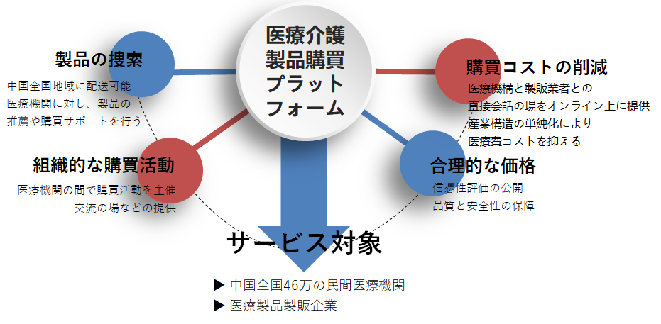
中国医療B2Bプラットフォーム
● 医療用製品の購買プラットフォームについて
医療用製品購買プラットフォームは、日本の医療関連・介護関連メーカーにとっては、日本国内にとどまらず広大な中国市場へ進出するための新しい販路となり得ます。日中双方のニーズを汲んで、透明性の高い、安心できるビジネスプラットフォームを立ち上げるために、 中国CNMIAとJCMCとの連携が今回の訪日を期にスタートすることが発表されました。
-- 5 --

Slide 7


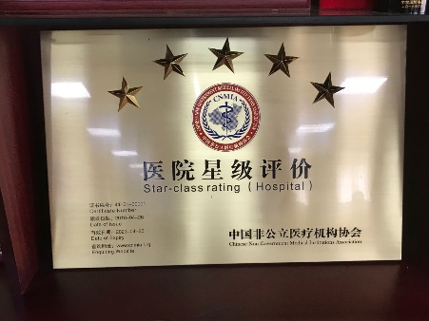
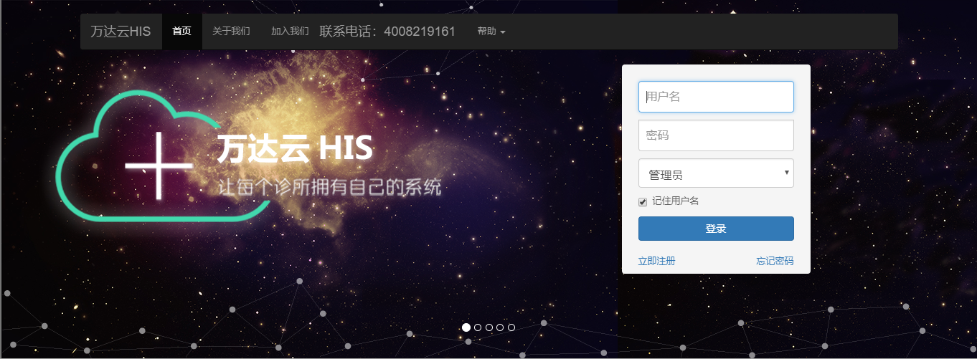
中国医療B2Bプラットフォーム
● 医療機関登録評価プラットフォーム
中国民間医療機関が情報登録し、CNMIA協会から医療機関登録のサポート、運営の指導と評価などを受けるプラットフォームであり、中国民間医療機関全体レベルの底上げを実現する。
● クラウド式ＨＩＳプラットフォーム
CNMIAがシステム開発を行い、診療所やクリニックに適しているHISを開発。クラウド式にすることにより、各医療機関のシステム導入コスト削減、電子カルテや医薬品情報の集中管理を実現。同じ画面で患者登録、処方、会計を完結させ、使いやすさに心がけている。
＊ HISとは：病院情報システム（Hospital Information System）、病院全体の診療・会計業務の効率化を目指すシステムの総称でHISと呼ばれています。オーダリングシステムや医事会計システム、電子カルテなどもHISに含まれます。
上記紹介したプラットフォーム以外、医療保険取り扱い、医療関係者人材の育成と交流、診療情報の共有、DRG評価などのプラットフォームも運用、または開発している。
-- 6 --

Slide 8


